Slide 1

Введение в разработку универсальных приложений на платформе Windows Часть 1a: Элементы управления XAML
Дмитрий Сошников
dmitryso@microsoft.com | twitter.com/shwars | blog.soshnikov.com
Microsoft

Slide 2
Некоторые элементы управления XAML
Контейнеры
Простые элементы
StackPanel
Grid
Canvas
TextBlock
TextBox
Image
Button
CheckBox
ComboBox
Коллекции
Хитрые элементы
ItemsControl
ListBox
GridView / ListView
Hub
Pivot
DatePicker
TimePicker
Rectangle
Ellipse
MediaElement

Slide 3
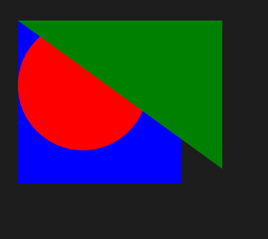
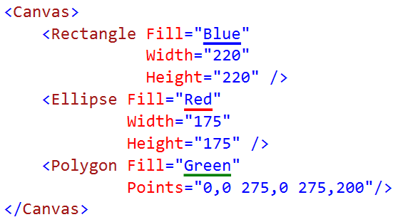
Canvas
В Canvas можно индивидуально позиционировать каждый элемент управления с помощью атрибутов Left/Top в XAML или функций Canvas.SetLeft/SetTop в C#

Slide 4
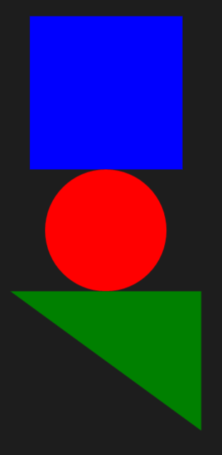
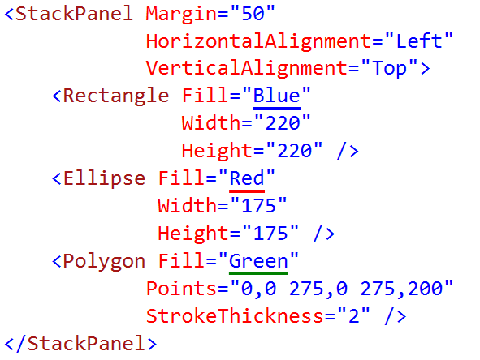
StackPanel
StackPanel может использоваться как для вертикального, так и для горизонтального (Orientation=“Horizontal”) размещения элементов.

Slide 5
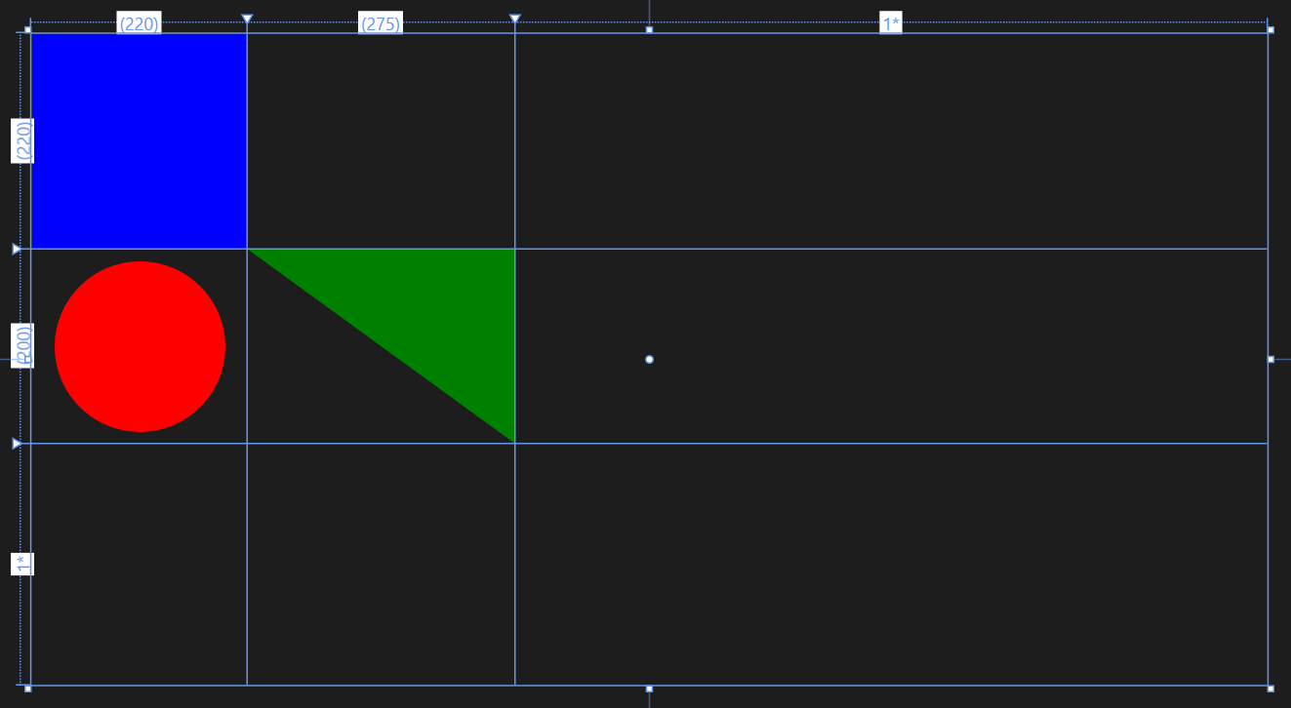
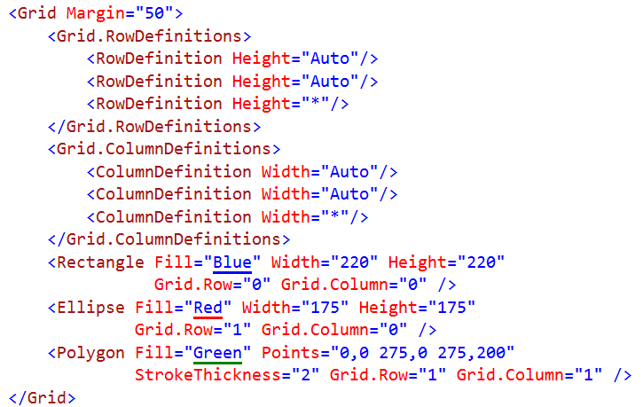
Grid
В Grid можно задавать авто-размер (Auto), растягиваемый размер (*), или абсолютный размер в пикелях. Положение элемента в таблице определяется его атрибутами Grid.Row/Column

Slide 6
Мораль
Разрабатывать универсальные приложения Windows очень просто
Основа приложения – это дизайн (XAML) и логика (C#/VB/…)
Есть ещё и другие подходы к созданию приложений
HTML+JS (стек для тех, кто привык к вебу)
DirectX + C++ (игры/графика на Windows)
Unity (кросс-платформенная разработка игр)
Приложения могут эффективно брать данные из интернет
Асинхронные API позволяют приложениям быть отзывчивыми

Slide 7

Контакты
Дмитрий Сошников
Microsoft
dmitryso@microsoft.com & @shwars
blogs.msdn.com/sos & blog.soshnikov.com

